Slide 1



Ментальне здоров’я:
Як подбати про себе?
Психологічна служба ДПТНЗ «РЦПОРГКГТД»

Slide 2
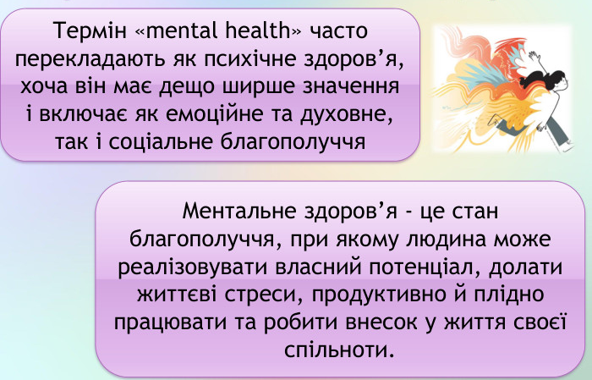
Що таке ментальне здоров’я?

Slide 3
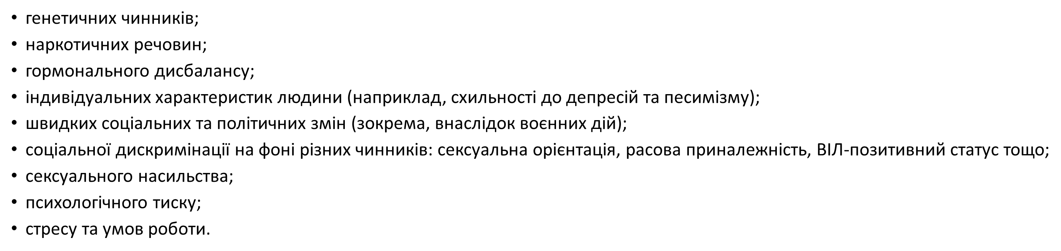
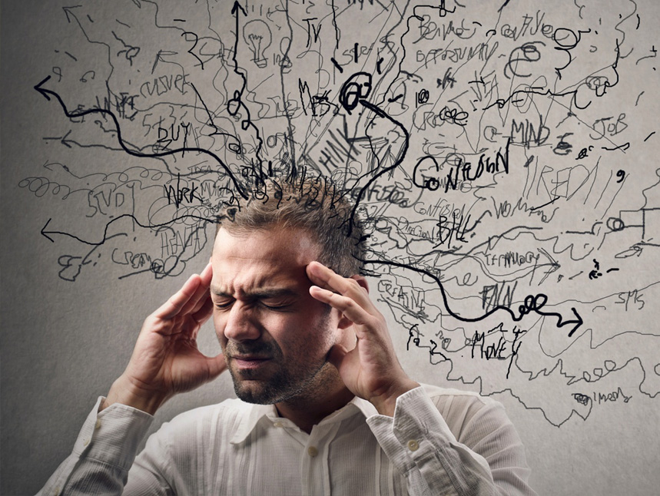
Психічне здоров’я може порушуватися під дією:
.війни

Slide 4

Психічно здорова людина:
може розрізняти свої емоції, керувати ними та гармонійно функціонувати;
здатна спілкуватися і будувати стосунки;
розвивається й навчається;
позитивно оцінює себе, приймає та любить;
приймає власні тверді рішення;
нормально адаптовується до нових умов життя;
може розв’язувати проблеми.

Slide 5
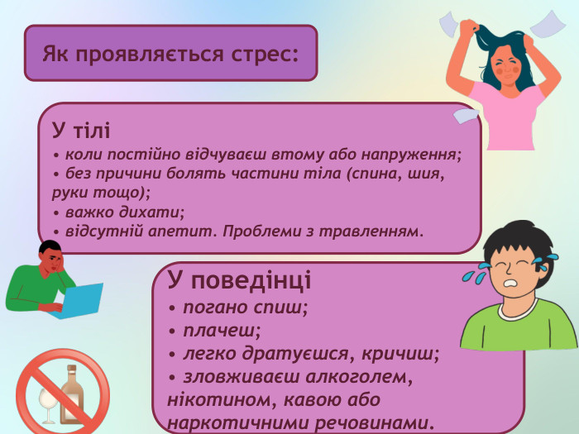
Але зараз, на тлі війни через постійний стрес в багатьох людей дуже страждає їх психічне здоров’я.

Slide 6
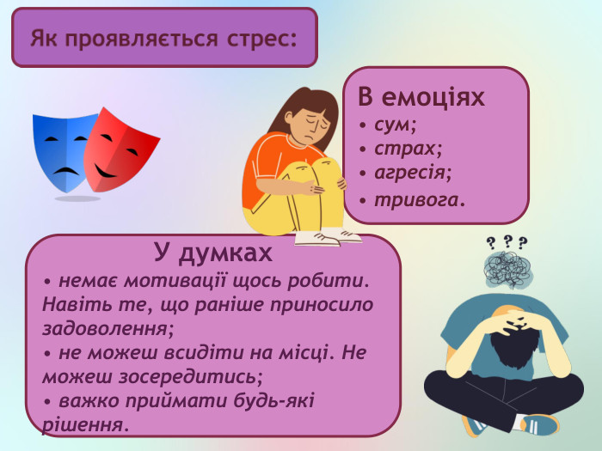

Slide 7
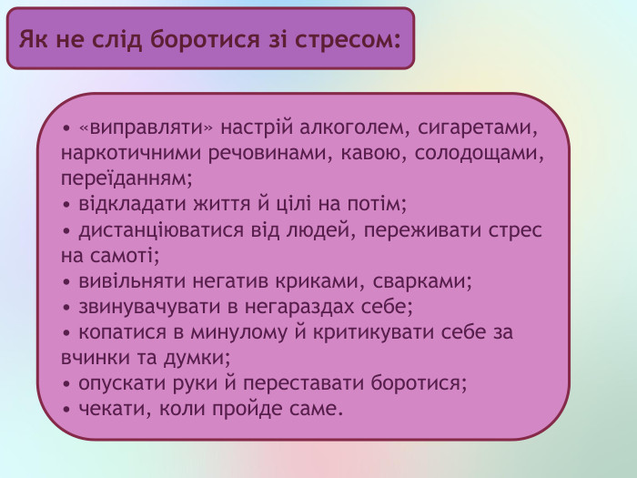
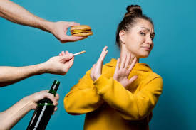

Slide 8
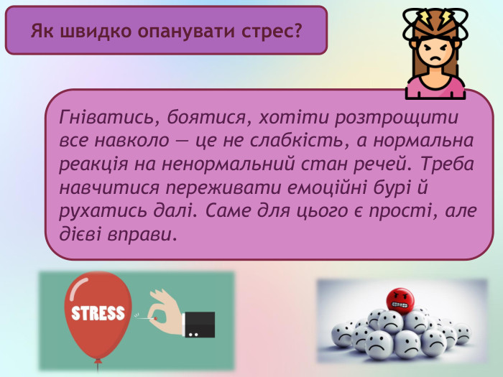


Slide 9
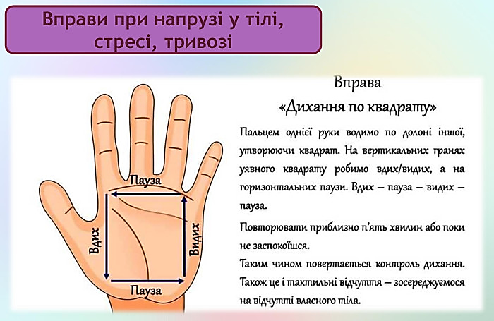

Slide 10
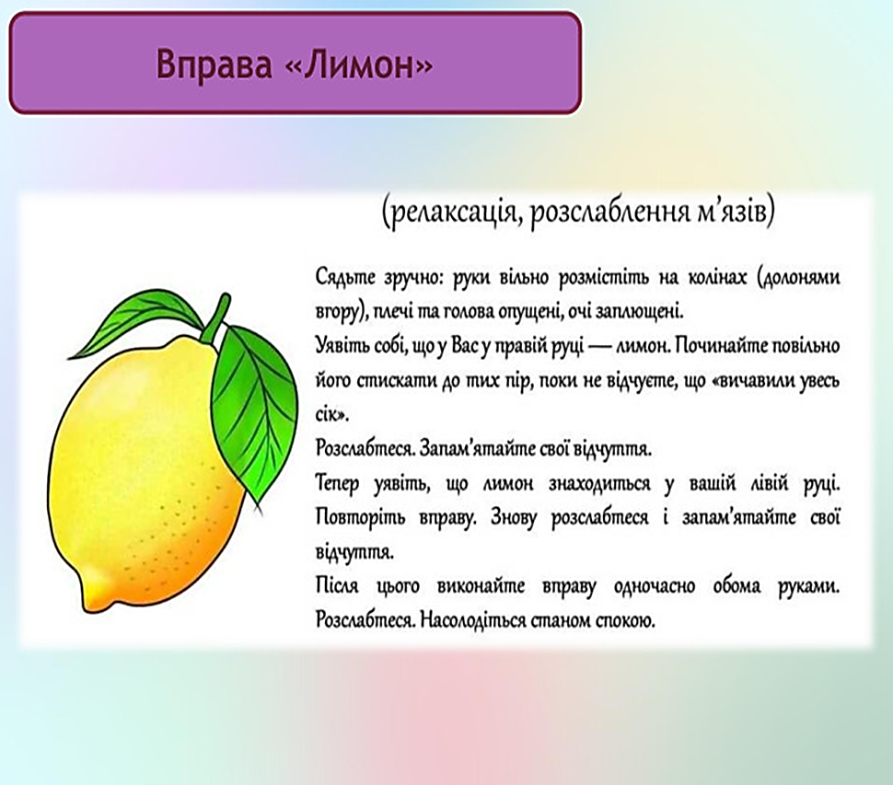

Slide 11
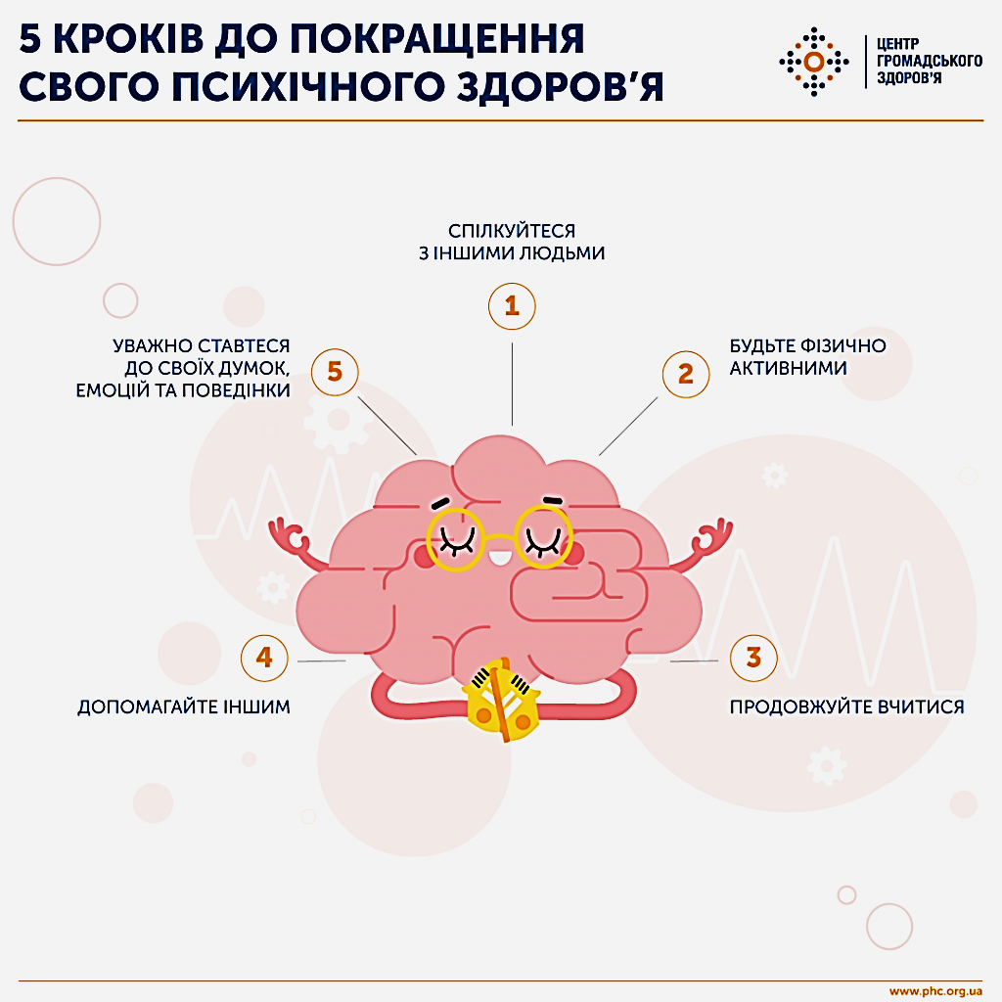
Запам'ятай!

Slide 12

1. Спілкуйтеся з іншими людьми
Добрі відносини з оточенням важливі для вашого психічного здоров’я, адже вони допомагають розвинути почуття приналежності до групи, дають можливість поділитися позитивным досвідом з вншими та відчути емоційну підтримку. Спілкуйтеся з друзями, сім’єю, колегами, однодумцями. Обмінюйтеся думками, підтримуйте одне одного –– усе це допомагає відчувати себе в тонусі та зберігати життєві сили.

Slide 13

2. Будьте фізично активними
Регулярна фізична активність пов’язана з нижчим рівнем депресії і тривожності у всіх вікових групах, підвищенням самооцінки та гарним настроєм. Це не обов’язково має бути інтенсивне тренування –– можна просто прогулятися на свіжому повітрі в колі друзів чи сім’ї. Під час прогулянки знижується рівень гормону стресу (кортизолу), і внаслідок цього ми відчуваємо піднесення та отримуємо більше задоволення від життя. Прогулянку можна робити за півтори-дві години до сну, щоби покращити його якість та почуватися більш розслаблено.

Slide 14

3. Продовжуйте вчитися
Дослідження показують, що освоєння нових навичок поліпшує психічний стан завдяки підвищенню впевненості в собі через розвиток цілеспрямованості. Навіть якщо ви відчуваєте, що у вас недостатньо часу або немає потреби вивчати щось нове, є багато різних способів додати нові знання у своє життя. Наприклад, ви можете спробувати: готувати щось нове та корисне, удосконалити свої вміння (поліпшити навички презентації, фотографії, полагодити зламаний велосипед) або спробувати нові види діяльності (вести блог, займатися новим видом спорту, вчитися малювати).

Slide 15

4. Допомагайте іншим
Науковці виявили, що доброта й щедрість можуть допомогти поліпшити ваш психічний стан завдяки створенню позитивних емоцій та відчуття важливості. Невеликі добрі справи для інших людей або волонтерство сприяють підвищенню рівня нейромедіаторів, як-от серотонін, дофамін та ендорфін. Також, коли ми робимо добрі справи, у нас збільшуються самооцінка, рівень емпатії та співчуття, покращується настрій. Це знижує артеріальний тиск і рівень кортизолу.

Slide 16

5. Уважно ставтеся до своїх думок, емоцій та поведінки
Усвідомлення допомагає краще розуміти власні думки та емоції, тривогу чи переживання, поліпшити ставлення до життя й підхід до розв’язання проблем. Намагайтеся дослухатися до свого тіла, бажань та процесів свого внутрішнього світу, адже це підвищує здатність планувати діяльність, позитивно ставитися до себе і, як наслідок, — мати високий рівень емпатії та самоприйняття.

Slide 17

Гарячі лінії психологічної допомоги:
Лінія Національної психологічної асоціації 0 800 100 102 (з 10:00 до 20:00 щодня, дзвінки безкоштовні).
Урядова «гаряча лінія» 1545, з питань протидії торгівлі людьми та домашньому насиллю – 1547 (цілодобово, дзвінки безкоштовні)
Лінія міжнародної гуманітарної організації «Людина в біді» 0 800 210 160 (цілодобово, дзвінки безкоштовні)
Лінія емоційної підтримки МОМ – 0 800 211 444 (з 10:00 до 20:00 щодня, дзвінки безкоштовні)
Соціальний педагог Центру Нужная Марина Олексіївна –marinarioti@gmail.com

Slide 18


